Slide 1
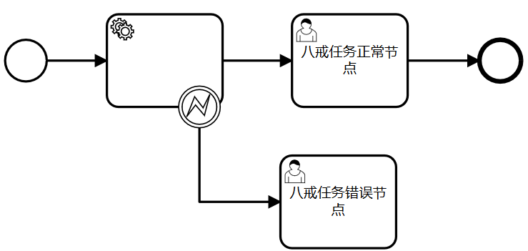
错误事件
Notes:
“自动”是强调一般错误边界事件会用在自动化自行的环节中
一般针对服务类，比如转账付款这一类自动流程，如果失败了需要重新走付款或放弃付款流程
throw new BpmnError("Error_04av3s5");
//这下面不能再写代码否则会报错了
只有写在监听类里才能使用，在test里不能抛出异常，会直接报错

Slide 2
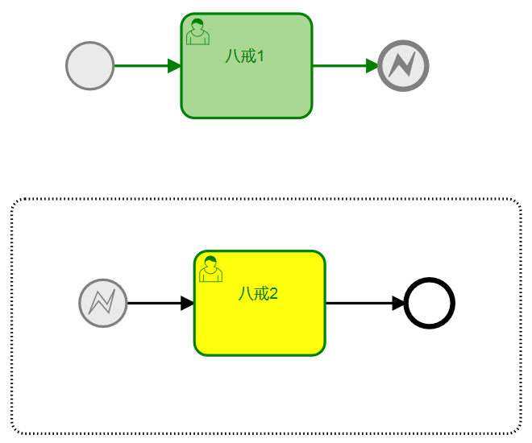
错误结束与开始事件
Notes:
事件子流程（Event Sub-Process）。
一般结束会有网关，正常和异常，在触发事件子流程。
个人认为使用频率不高。

